Slide 2
Opakování: Náhodná veličina
Co je to náhodná veličina?
Funkce, která každému (dále nedělitelnému) výsledku náhodného pokusu (tj. elementárnímu jevu) přiřazuje reálné číslo.
Zjednodušeně: číselný výsledek náhodného pokusu
Co je to rozdělení náhodné veličiny $X$?
Předpis, který umožňuje určit pravděpodobnost, že náhodná veličina $X$ nabývá
hodnoty z libovolné podmnožiny reálných čísel.
Jaké základní typy náhodných veličin znáte?
Diskrétní a spojité náhodné veličiny.

Slide 3
Opakování: Náhodná veličina
Jak lze popsat rozdělení diskrétní náhodné veličiny?
Distribuční funkcí $F\left(x\right)=P\left(X<x\right),$ resp. pravděpodobnostní funkcí $P\left(x_{i}\right)$.
Jak lze popsat rozdělení spojité náhodné veličiny?
Distribuční funkcí $F\left(x\right)=P\left(X<x\right),$ resp. hustotou pravděpodobností $f\left(x\right)$.
Jaké základní číselné charakteristiky používáme pro popis náhodné veličiny?
Střední hodnota $E\left(X\right)$, rozptyl $D\left(X\right)$, směrodatná odchylka $σ\left(X\right)$, $p$-kvantily $x_{p}$.

Slide 4
Opakování: Náhodná veličina
Co nám říká Čebyševova nerovnost?
$∀k>0:$ $P\left(μ−kσ≤X≤μ+kσ\right)>1−$ $\frac{1}{k^{2}}$
Např.: $P\left(μ−σ≤X≤μ+σ\right)>0$
$P\left(μ−2σ≤X≤μ+2σ\right)>0,75$
$P\left(μ−3σ≤X≤μ+3σ\right)>0,89$
Poznámka: $μ=E(X)$, $σ=σ\left(X\right).$

Slide 5
Diskrétní náhodná veličina (příklady)
Technika:
počet šroubů typu M10 mezi 10 vybranými (víme-li, že do dodávky 100 šroubů bylo omylem zařazeno 20 šroubů typu M50)
Biomedicína:
počet pacientů (z 10 očkovaných) u nichž byla použita prošlá očkovací látka (víme-li, že v balení bylo 20 dávek očkovací látky, přičemž 5 z nich bylo prošlých)
Obecně: počet úspěchů v $n$ (závislých) pokusech

Slide 6
Diskrétní náhodná veličina (příklady)
Technika:
počet správně přenesených bitů předtím než dojde ke 4. chybě (víme-li, že pravděpodobnost chybného přenosu bitu je 0,12)
Biomedicína:
počet dobrovolníků, které budeme muset testovat dříve než najdeme 5 dárců s krevní skupinou AB (předpokládejme, že dobrovolníci neznají svou krevní skupinu, pravděpodobnost výskytu krevní skupiny (populační frekvence) krevní skupiny AB je 0,05)
Obecně: počet (nezávislých) pokusů do $k.$ úspěchů

Slide 7
Diskrétní náhodná veličina (příklady)
Technika:
počet škrábanců na 1 m² lakovaného povrchu (víme-li, že průměrně lze očekávat 3 škrábance na 10 m²)
Biomedicína:
počet červených krvinek v 10 ml krve ženy (víme-li, že průměrně lze pozorovat $4,8∙{10}^{12}$červených krvinek v 1l krve (u žen))
Obecně: počet události v časovém intervalu, na ploše, v objemu

Slide 8
Vybraná rozdělení diskrétní náhodné veličiny
Alternativní rozdělení
Hypergeometrické rozdělení
Binomické rozdělení
Negativně binomické rozdělení
Geometrické rozdělení
Poissonovo rozdělení

Slide 9
Alternativní rozdělení
nastane-li sledovaný náhodný jev $A$ (budeme říkat, že došlo k výskytu události, resp. že došlo k úspěchu), bude mít náhodná veličina $X$ hodnotu $x=1$,
nenastane-li jev $A$, bude mít náhodná veličina $X$ hodnotu $x=0$.
$X$ … počet výskytů daného náhodného jevu (úspěchů) v jednom pokusu
$$X\sim A\left(π\right)$$
pravděpodobnost úspěchu
(parametr rozdělení)
Pravděpodobnostní funkce:
$$P\left(X=1\right)=π$$
$$P\left(X=0\right)=1−π$$
Střední hodnota: $E\left(X\right)=π$
Rozptyl: $D\left(X\right)=π\left(1−π\right)$
(dokažte!)

Slide 10
Bernoulliho pokusy
Posloupnost nezávislých pokusů majících pouze dva možné výsledky
(tj. takových pokusů, kdy úspěch v libovolné skupině pokusů neovlivňuje pravděpodobnost úspěchu v pokusu, který do této skupiny nepatří),
v nichž jev A (úspěch) nastává s pravděpodobností $π$
a neúspěch s pravděpodobností $1−π$.

Slide 11
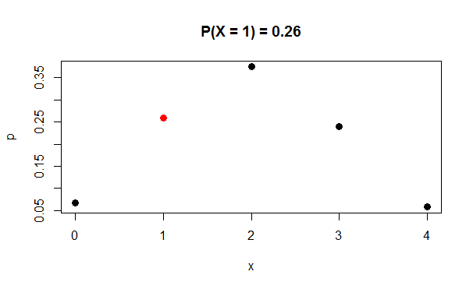
Příklad 1
Předpokládejme, že pravděpodobnost narození dívky je 0,49. Jaká je pravděpodobnost toho, že mezi čtyřmi dětmi v rodině je
je právě jedna dívka?
$X$… počet dívek mezi 4 dětmi
$D$… narodí se dívka, $P\left(D\right)=π$
$\overline{D}$… narodí se kluk, $P\left(\overline{D}\right)=1−π$
$\left(X=1\right)…\{D\overline{D}\overline{D}\overline{D}$, $\overline{D}D\overline{D}\overline{D}$, $\overline{D}\overline{D}D\overline{D}$, $\overline{D}\overline{D}\overline{D}D\}$
$P\left(\overline{D}D\overline{D}\overline{D}\right)=P\left(\overline{D}\overline{D}D\overline{D}\right)=P\left(\overline{D}\overline{D}\overline{D}D\right)=π∙{\left(1−π\right)}^{3}$
$P\left(X=1\right)=P\left(D\overline{D}\overline{D}\overline{D}∪\overline{D}D\overline{D}\overline{D}∪\overline{D}\overline{D}D\overline{D}∪\overline{D}\overline{D}\overline{D}D\right)=\left(\begin{matrix}4 \\ 1\end{matrix}\right)∙π∙{\left(1−π\right)}^{3}$
$P\left(X=1\right)=0,260$

Slide 12
Binomické rozdělení
$X$ … počet úspěchů v $n$ Bernoulliho pokusech
$$X\sim Bi\left(n;π\right)$$
počet pokusů pravděpodobnost úspěchu
Pravděpodobnostní funkce:$P\left(X=k\right)=\left(\begin{matrix}n \\ k\end{matrix}\right)π^{k}{\left(1−π\right)}^{n−k}$
Počet příznivých realizací v posloupnosti Bernoulliho pokusů.
Pravděpodobnost výskytu jedné příznivé realizace
v posloupnosti Bernoulliho pokusů.

Slide 13
Příklad 1
Předpokládejme, že pravděpodobnost narození dívky je 0,49. Jaká je pravděpodobnost toho, že mezi čtyřmi dětmi v rodině je
je právě jedna dívka?
$X$… počet dívek mezi 4 dětmi
$$X\sim Bi(n=4,π=0,49)$$
V R: $P\left(X=k\right)$ … $dbinom(k,n,π)$
$P\left(X≤k\right)$ … $pbinom(k,n,π)$
$P\left(X=1\right)=0,260$ ($dbinom(1,4,0.49))$

Slide 14
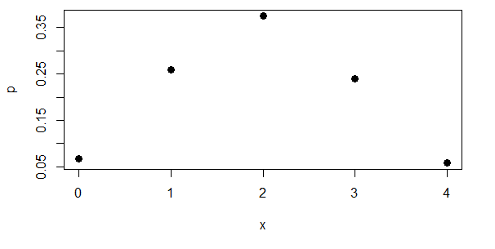
Příklad 1
Předpokládejme, že pravděpodobnost narození dívky je 0,49. Jaká je pravděpodobnost toho, že mezi čtyřmi dětmi v rodině je
je právě jedna dívka?
jsou méně než dvě dívky?
je více než jedna dívka?
V R: $P\left(X=k\right)$ … $dbinom(k,n,π)$
$P\left(X≤k\right)$ … $pbinom(k,n,π)$
$P\left(X=1\right)=0,260\text{ (}dbinom(1,4,0.49))$
$P\left(X<2\right)=P\left(X≤1\right)=0,328$ $\text{(}pbinom(1,4,0.49))$
$P\left(X>1\right)=1−P\left(X≤1\right)=\text{0,672}\text{ =}\text{(}\text{1}−pbinom(1,4,0.49))$

Slide 15
Binomické rozdělení
$X$ … počet úspěchů v $n$ Bernoulliho pokusech
$$X\sim Bi\left(n;π\right)$$
počet pokusů pravděpodobnost úspěchu
Pravděpodobnostní funkce:$P\left(X=k\right)=\left(\begin{matrix}n \\ k\end{matrix}\right)π^{k}{\left(1−π\right)}^{n−k}$
Střední hodnota: $E\left(X\right)=nπ$
Rozptyl: $D\left(X\right)=nπ\left(1−π\right)$ (dokažte!)
Příklady: počet chlapců mezi 10 000 novorozenci, počet vadných výrobků mezi 30 testovanými,
počet nevzrostlých rostlin ze 100 zasazených cibulek…

Slide 16
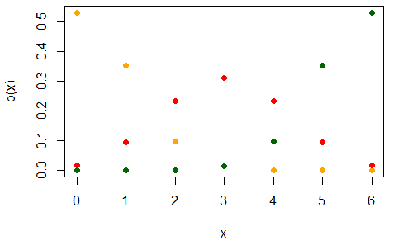
Binomické rozdělení
$X$ … počet úspěchů v $n$ Bernoulliho pokusech
$$X\sim Bi\left(n;π\right)$$
$$X_{1}\sim Bi(n=6;π=0,1)$$
$$X_{2}\sim Bi(n=6;π=0,5)$$
$$X_{3}\sim Bi(n=6;π=0,9)$$
$π<0,5, malé n ⇒$ poz. zešikmené r.
$π=0,5 ⇒$ symetrické r.
$π>0,5, malé n ⇒$ neg. zešikmené r.

Slide 17
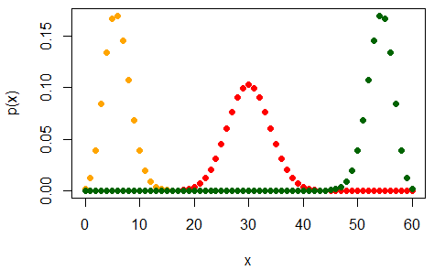
Binomické rozdělení
$X$ … počet úspěchů v $n$ Bernoulliho pokusech
$$X\sim Bi\left(n;π\right)$$
$$X_{1}\sim Bi(n=60;π=0,1)$$
$$X_{2}\sim Bi(n=60;π=0,5)$$
$$X_{3}\sim Bi(n=60;π=0,9)$$
$π≠0,5$, s rostoucím $n$ se rozdělení stává více a více symetrickým

Slide 18
Příklad 2
Mezi 200 vajíčky určenými pro prodej v jisté maloobchodní prodejně je 50 vajíček prasklých.
Jaká je pravděpodobnost, že vybereme-li si náhodně 20 vajec, bude 8 z nich prasklých?
$X$… počet prasklých vajec z 20 vybraných (výběr bez vracení)
$P\left(X=8\right)=\frac{\left(\begin{matrix}50 \\ 8\end{matrix}\right)\left(\begin{matrix}150 \\ 12\end{matrix}\right)}{\left(\begin{matrix}200 \\ 20\end{matrix}\right)}$
celkem vajec
200
prasklých vajec
50
neprasklých vajec
150
počet příznivých možností
– vybíráme 8 prasklých z 50 prasklých a zároveň 12 ze 150 neprasklých
počet všech možností
– vybíráme 20 vajec z 200

Slide 19
Hypergeometrické rozdělení
V souboru $N$ prvků je $M$ prvků s danou vlastností a zbylých $(N−M)$prvků tuto vlastnost nemá.
Postupně vybereme ze souboru $n$ prvků, z nichž žádný nevracíme zpět.
$X$ … počet prvků se sledovanou vlastností ve výběru $n$ prvků
$$X\sim H\left(N;M;n\right)$$
rozsah základního souboru
počet prvků s danou vlastností
rozsah výběru

Slide 20
Hypergeometrické rozdělení
V souboru $N$ prvků je $M$ prvků s danou vlastností a zbylých $(N−M)$prvků tuto vlastnost nemá.
Postupně vybereme ze souboru $n$ prvků, z nichž žádný nevracíme zpět.
$X$ … počet prvků se sledovanou vlastností ve výběru $n$ prvků
$$X\sim H\left(N;M;n\right)$$
Pravděpodobnostní funkce:$P\left(X=k\right)=\frac{\left({M \atop k}\right)\left({N−M \atop n−k}\right)}{\left({N \atop n}\right)}$
rozsah základního souboru
$$N$$
Počet příznivých možností, tj. počet možností
jak vybrat $k$ prvků s danou vlastností z $M$
a zároveň $(n−k)$prvků, které uvedenou vlastnost nemají z $(N−M)$prvků.
Počet prvků
s danou vlastností
$$M$$
Počet prvků,
které danou vlastnost nemají
$$N−M$$
Počet všech možností, jak vybrat $n$ prvků z $N$ (nezáleží na pořadí).

Slide 21
Příklad 2
Mezi 200 vajíčky určenými pro prodej v jisté maloobchodní prodejně je 50 vajíček prasklých.
Jaká je pravděpodobnost, že vybereme-li si náhodně 20 vajec, bude 8 z nich prasklých?
$X$… počet prasklých vajec z 20 vybraných (výběr bez vracení)
$X\sim H(N=200,M=50,n=20)$
V R: $P\left(X=k\right)$ … $dhyper(k,M,N−M,n)$
$P\left(X≤k\right)$ … $phyper(k,M,N−M,n)$
$P\left(X=8\right)=0,057 (dhyper(8,50,150,20)$)
$P\left(X=8\right)=\frac{\left(\begin{matrix}50 \\ 8\end{matrix}\right)\left(\begin{matrix}150 \\ 12\end{matrix}\right)}{\left(\begin{matrix}200 \\ 20\end{matrix}\right)}$
celkem vajec
200
prasklých vajec
50
neprasklých vajec
150

Slide 22
Hypergeometrické rozdělení
V souboru $N$ prvků je $M$ prvků s danou vlastností a zbylých $(N−M)$prvků tuto vlastnost nemá.
Postupně vybereme ze souboru $n$ prvků, z nichž žádný nevracíme zpět.
$X$ … počet prvků se sledovanou vlastností ve výběru $n$ prvků
$$X\sim H\left(N;M;n\right)$$
Pravděpodobnostní funkce:$P\left(X=k\right)=\frac{\left({M \atop k}\right)\left({N−M \atop n−k}\right)}{\left({N \atop n}\right)}$
Střední hodnota: $E\left(X\right)=n∙\frac{M}{N}$
Rozptyl: $D\left(X\right)=n∙\frac{M}{N}\left(1−\frac{M}{N}\right)\left(\frac{N−n}{N−1}\right)$
Příklady: počet vadných výrobků mezi 10 vybranými z dodávky 30 výrobků, mezi nimiž bylo 7 vadných, počet dívek v náhodně vybrané skupině 4 dětí ze třídy, v níž je 6 chlapců a 8 dívek, …

Slide 23
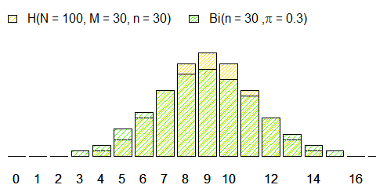
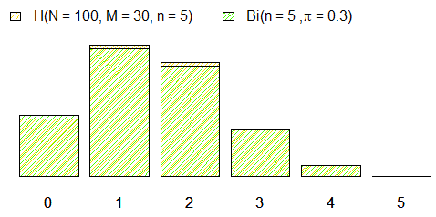
Hypergeometrické rozdělení – aproximace bin. rozdělením
Je-li $n/N$, tzv. výběrový poměr, menší než 0,05, lze hypergeometrické rozdělení nahradit binomickým s parametry $n$ a $M/N$.
$$\left(\frac{n}{N}<0,05\right)⇒\left[H\left(N;M;n\right)≈Bi\left(n;\frac{M}{N}\right)\right]$$

Slide 24
Negativně binomické (Pascalovo) rozdělení
$X$ … počet Bernoulliho pokusů do $k.$ výskytu události (úspěchu), včetně $k.$ výskytu
$$X\sim NB(k; π)$$
Pravděpodobnostní funkce:
$$P\left(X=n\right)=\left(\begin{matrix}n−1 \\ k−1\end{matrix}\right)π^{k−1}{\left(1−π\right)}^{\left(\left(n−1\right)−\left(k−1\right)\right)}∙π$$
požadovaný počet úspěchů (výskytů události)
pravděpodobnost úspěchu
pravděpodobnost k. úspěchu
pravděpodobnost $k−1$ úspěchů
v $n−1$ Bernoulliho pokusech

Slide 25
Negativně binomické (Pascalovo) rozdělení
$X$ … počet Bernoulliho pokusů do $k.$ výskytu události (úspěchu), včetně $k.$ výskytu
$$X\sim NB(k; π)$$
Pravděpodobnostní funkce:$P\left(X=n\right)=\left(\begin{matrix}n−1 \\ k−1\end{matrix}\right)π^{k}{\left(1−π\right)}^{\left(n−k\right)}$
Střední hodnota: $E\left(X\right)=\frac{k}{π}$ Rozptyl: $D\left(X\right)=\frac{k\left(1−π\right)}{π^{2}}$
Příklady: počet dárců neznajících svou krevní skupinu, které musíte testovat proto, abyste našli 4 dárce s krevní skupinou 0, počet cestujících, které musí revizor zkontrolovat do chvíle, než najde 10 černých pasažérů, …
požadovaný počet úspěchů (výskytů události)
pravděpodobnost úspěchu

Slide 26
Příklad 3
Dle http://ksicht.natur.cuni.cz/serialy/detektivni-chemie/3 je pravděpodobnost výskytu krevní skupiny A+ 35%. V polní nemocnici nutně potřebují najít 3 dárce krve s touto krevní skupinou. Potenciálních dárců je dostatek, nikdo z nich však nezná svou krevní skupinu. Jaká je pravděpodobnost, že pro nalezení 3 dárců krevní skupiny A+, budeme muset postupně vyšetřit více než 7 a méně než 12 potenciálních dárců?
$X$ … počet osob, které musíme vyšetřit, chceme-li najít 3 dárce s krevní skupinou A+
$$X \sim NB\left(k=3;π=0,35\right)$$
$P\left(7<X<12\right)=\sum_{n=8}^{11}{\left(\begin{matrix}n−1 \\ 2\end{matrix}\right){0,35}^{3}∙{0,65}^{n−3}≅0,332}$

Slide 27
POZOR!
V případě negativně binomické náhodné veličiny není definice ustálená. Někteří statistici (popř. statistický software) ji definují jako počet neúspěchů před $k$. úspěchem.
Jak se to projeví v praktickém výpočtu pravděpodobnostní funkce?

Slide 28
Příklad 3
Dle http://ksicht.natur.cuni.cz/serialy/detektivni-chemie/3 je pravděpodobnost výskytu krevní skupiny A+ 35%. V polní nemocnici nutně potřebují najít 3 dárce krve s touto krevní skupinou. Potenciálních dárců je dostatek, nikdo z nich však nezná svou krevní skupinu. Jaká je pravděpodobnost, že pro nalezení 3 dárců krevní skupiny A+, budeme muset postupně vyšetřit více než 7 a méně než 12 potenciálních dárců?
$X$ … počet osob, které musíme vyšetřit, chceme-li najít 3 dárce s krevní skupinou A+
$$X \sim NB\left(k=3;π=0,35\right)$$
V R:
$Y$ … počet osob s jinou krevní skupinou než A+, které musíme vyšetřit, chceme-li najít 3 dárce s krevní skupinou A+
$Y=X−3$
$P\left(7<X<12\right)=P\left(X<12\right)−P\left(X≤7\right)=P\left(X≤11\right)−P\left(X≤7\right)=$ $P\left(Y≤8\right)−P\left(Y≤4\right)=0,332$
($pnbinom\left(8,3,0.35\right)−pnbinom\left(4,3,0.35\right)$)

Slide 29
Geometrické rozdělení
Geometrické rozdělení je speciálním typem negativně binomického rozdělení pro $k=1$.
$X$ … počet Bernoulliho pokusů do $\text{prvn}\text{í}\text{ho}$ výskytu události (úspěchu), včetně.
$$X\sim Ge(π)$$
Pravděpodobnostní funkce:$P\left(X=n\right)=π{\left(1−π\right)}^{\left(n−1\right)}$
Střední hodnota: $E\left(X\right)=\frac{1}{π}$ Rozptyl: $D\left(X\right)=\frac{1−π}{π^{2}}$
Příklady: počet volání nutných k tomu, abychom se dovolali do televizní soutěže, počet řidičů, kteří podstoupí test na obsah alkoholu v krvi do doby, než bude nalezen první podnapilý řidič, …
pravděpodobnost úspěchu

Slide 30
Poissonův proces
Bodový proces
Sledujeme chod procesu, v němž čas od času dochází k nějaké význačné události.
Registrujeme počet události $N(s;t)$ v časovém intervalu $\left\langle s;s+t\right\rangle$
Jako Poissonův proces označujeme proces, který je:
ordinární – tj. pravděpodobnost výskytu více než jedné události v limitně krátkém časovém intervalu $\left(t⟶0\right)$ je nulová. (tzv. řídké jevy),
stacionární – tj. rychlost výskytu událostí $λ$je konstantní v průběhu celého sledovaného intervalu,
beznásledný – tj. pravděpodobnost výskytu události není závislá na čase, který uplynul od minulé události.
$$t_{0}$$
$$t_{1}$$
$$t_{2}$$
…
$$t_{n}$$

Slide 31
Poissonův proces
Rychlost výskytu události $λ$ je parametrem Poissonova procesu.
Poissonův proces lze obdobně jako v časovém intervalu definovat na libovolné uzavřené prostorové oblasti (na ploše, v objemu).

Slide 32
Poissonovo rozdělení
Definujme si náhodný pokus jako Poissonův proces (nezávislé události probíhající v čase t, s rychlostí výskytu λ; popř. nezávislé události objevující se na ploše t, resp. v objemu t s hustotou výskytu λ). Pak
$X$ … počet výskytu události v uzavřené oblasti (v čase, na ploše, v objemu)
$$X\sim Po\left(λt\right)$$
Pravděpodobnostní funkce:$P\left(X=k\right)=\frac{{\left(λt\right)}^{k}}{k!}e^{−λt}$
Střední hodnota, rozptyl: $E\left(X\right)=D\left(X\right)=λt$
Příklady: počet pacientů ošetřených během dopoledních ordinačních hodin,
počet mikrodefektů na zadaném vzorku materiálu, počet mikroorganismů v 1 dl vody, …

Slide 33
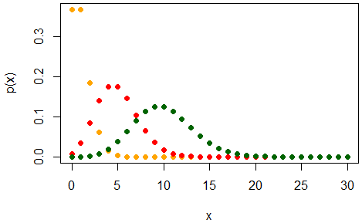
Poissonovo rozdělení
Definujme si náhodný pokus jako Poissonův proces (nezávislé události probíhající v čase t, s rychlostí výskytu λ; popř. nezávislé události objevující se na ploše t, resp. v objemu t s hustotou výskytu λ). Pak
$X$ … počet výskytu události v uzavřené oblasti (v čase, na ploše, v objemu)
$$X\sim Po\left(λt\right)$$
$$X_{1}\sim Po(λt=1)$$
$$X_{2}\sim Po(λt=5)$$
$${ X}_{3}\sim Po(λt=10)$$

Slide 34
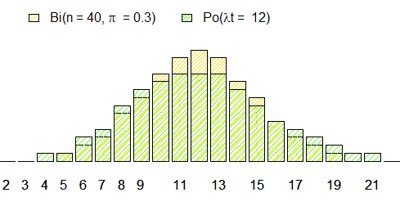
Poissonovo rozdělení – aproximace bin. rozdělením
Poissonovým rozdělením lze velmi dobře aproximovat binomické rozdělení pro případ, že počet pokusů $n$ je dostatečně velký $\left(n>30\right)$ a pravděpodobnost výskytu události (úspěchu) je dostatečně malá $\left(π<0,1\right)$. V takovém případě je $λt=nπ$.
$$\left(n>30 ∧ π<0,1\right)⇒Bi\left(n,π\right)≈Po\left(nπ\right)$$

Slide 35
Příklad 4
Telefonní ústředna zapojí během hodiny průměrně 15 hovorů. Jaká je pravděpodobnost, že během 4 minut zapojí ústředna
právě jeden hovor?
alespoň dva hovory?
$X$ … počet hovorů, které telefonní ústředna spojí během 4 minut
$$X \sim Po\left(λt=?\right)$$
$E\left(X\right)= λt=1$(průměrně 15 hovorů za hodinu, tj. průměrně 1 hovor za 4 minuty)
Další příklad – video:
http://am-nas.vsb.cz/lit40/PRASTA/Videa/DNV_poisson/index.html

Slide 36
Příklad 4
Telefonní ústředna zapojí během hodiny průměrně 15 hovorů. Jaká je pravděpodobnost, že během 4 minut zapojí ústředna
právě jeden hovor?
alespoň dva hovory?
$X$ … počet hovorů, které telefonní ústředna spojí během 4 minut
$$X \sim Po\left(λt=1\right)$$
$E\left(X\right)= λt=1$(průměrně 15 hovorů za hodinu, tj. průměrně 1 hovor za 4 minuty)
V R:
$P\left(X=1\right)=0,368$ (dpois(1,1))
$P\left(X≥2\right)=1−P\left(X<2\right)=$ $1−P\left(X≤1\right)=0,264$ (1-ppois(1,1))

Slide 37
Vybraná rozdělení diskrétní náh. veličiny - přehled
Popis | Podmínky |  | Název náhodné veličiny - symbolický zápis
počet úspěchů v $n$ pokusech | nezávislé pokusy | $$k=1$$ | Alternativní - $A\left(π\right)$
 |  |  | Binomická - $Bi\left(n, π\right)$
 | závislé pokusy |  | Hypergeometrická - $H\left(N, M, n\right)$
počet pokusů do $k$. úspěchu (včetně) | nezávislé pokusy | $$k=1$$ | Geometrická - $Ge\left(π\right)$
 |  |  | Negativně binomická (Pascalova) -$NB\left(k, π\right)$
počet události v uzavřené oblasti (v čase, na ploše, v objemu) | ordinarita, stacionarita, beznáslednost procesu |  | Poissonova - $Po\left(λt\right)$

Slide 38
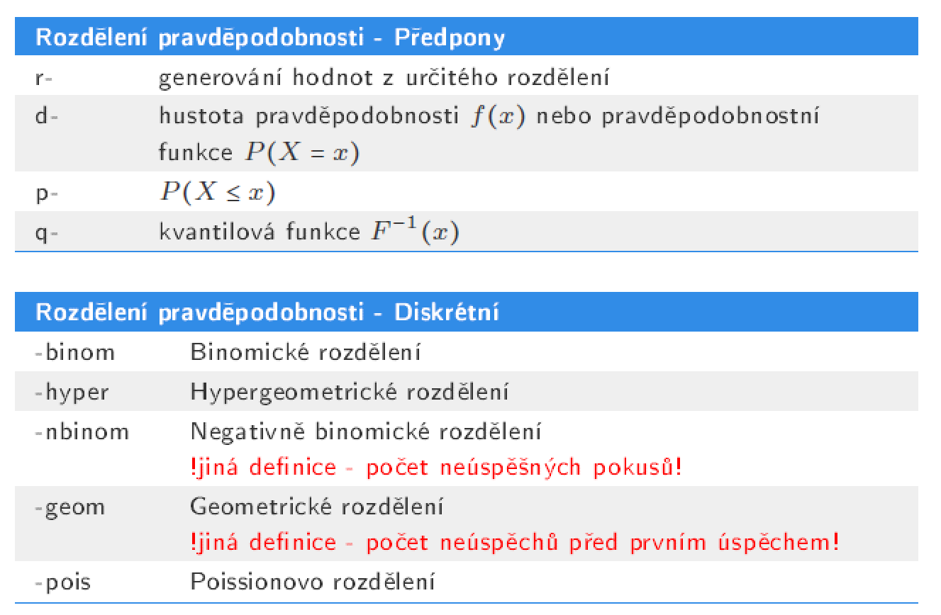
Vybraná rozdělení diskrétní náhodné veličiny - přehled
Adéla Vrtková, Martina Litschmannová: R-tahák

Slide 39
Děkuji za pozornost! martina.litschmannova@vsb.cz

